Slide 1
Ronde 8
Lotto

Slide 2
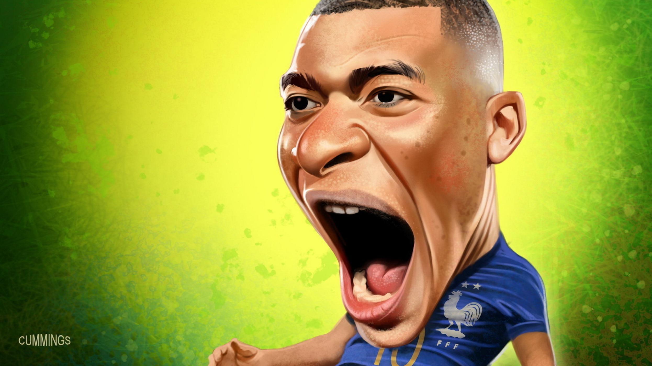
Vraag 1 9 goals

Slide 3
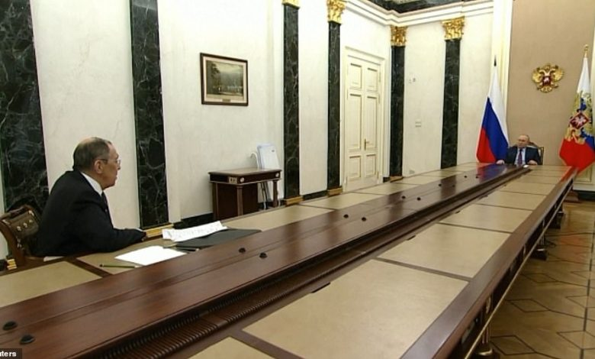
Vraag 2 24 manieren
D,A,C,B A,D,C,B C,D,A,B D,C,A,B A,C,D,B C,A,D,B B,A,D,C A,B,D,C D,B,A,C B,D,A,C A,D,B,C D,A,B,C
A,B,C,D B,A,C,D C,A,B,D A,C,B,D B,C,A,D C,B,A,D C,B,D,A B,C,D,A D,C,B,A C,D,B,A B,D,C,A D,B,C,A

Slide 4
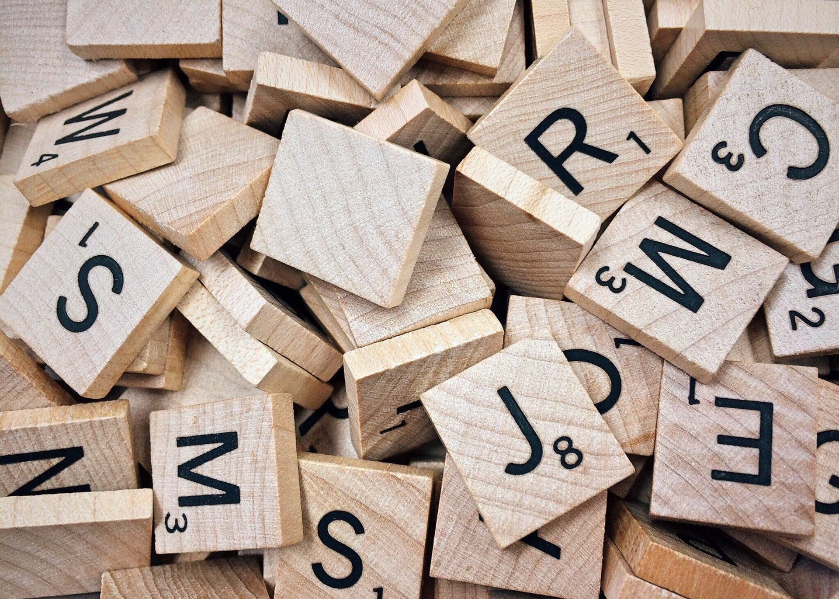
Vraag 3 35 letters hippopotomonstrosesquippedaliofobie

Slide 5
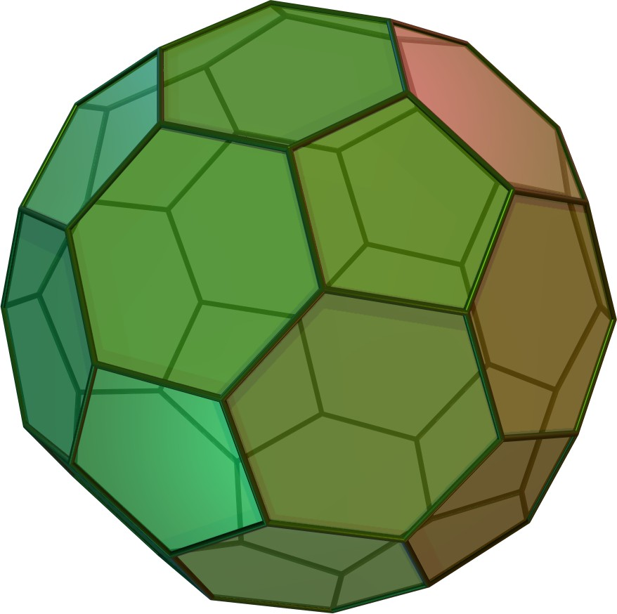
Vraag 4 32 vlakken
20 zeshoeken 12 vijfhoeken

Slide 6
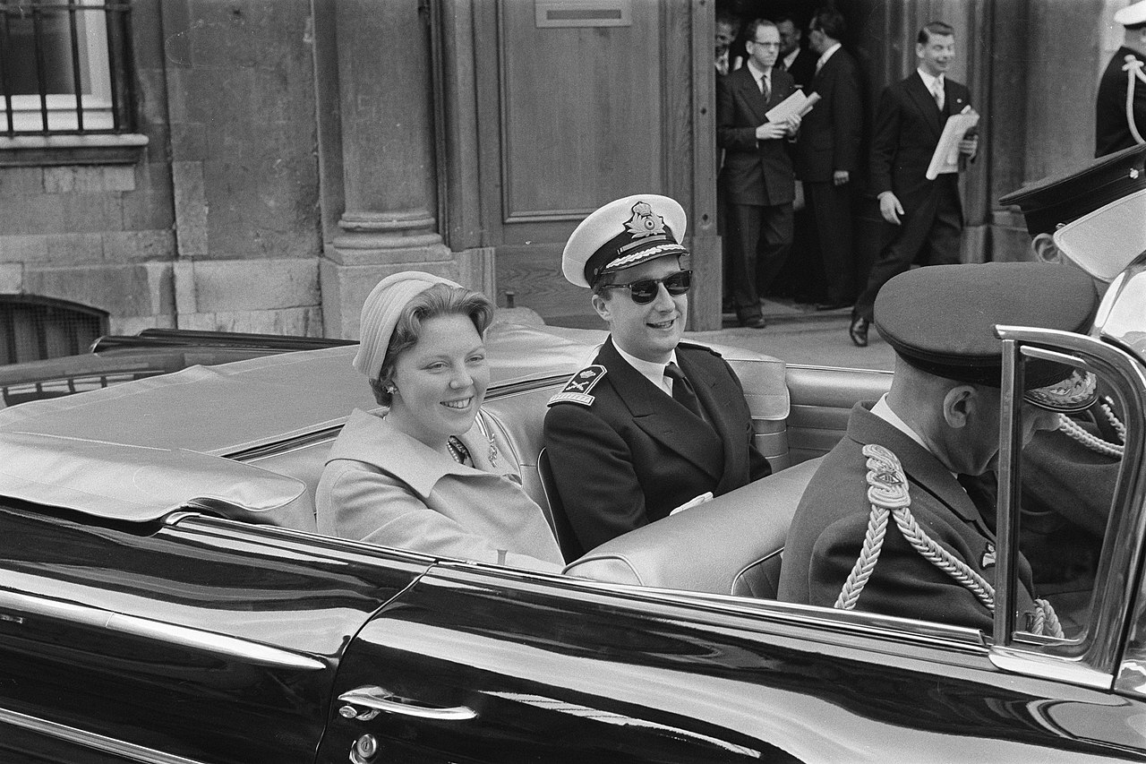
Vraag 5 4 kinderen

Slide 7
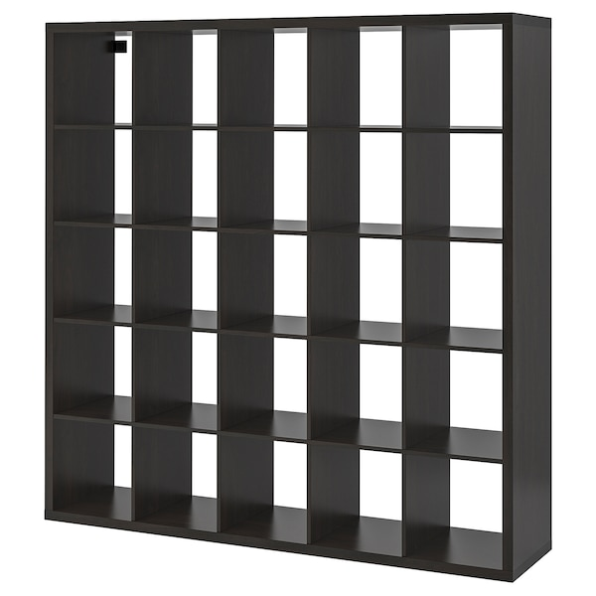
Vraag 6 25 vakken

Slide 8
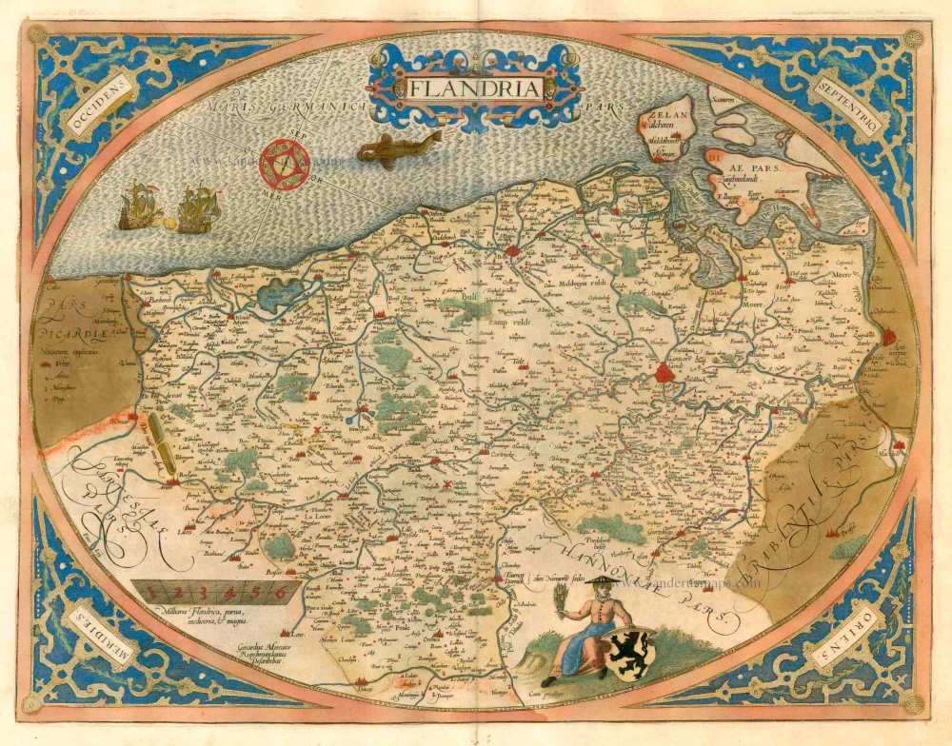
Vraag 7 15 regios

Slide 9
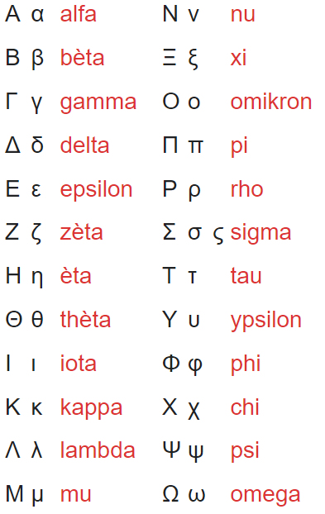
Vraag 8 6

Slide 10
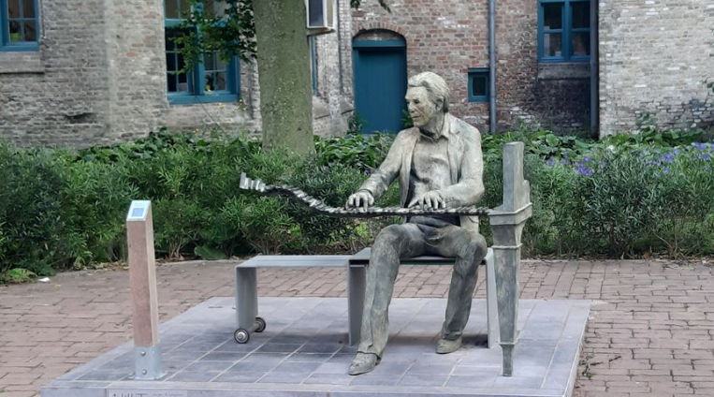
Vraag 9 2 (“79 72 04”) 🎵

Slide 11
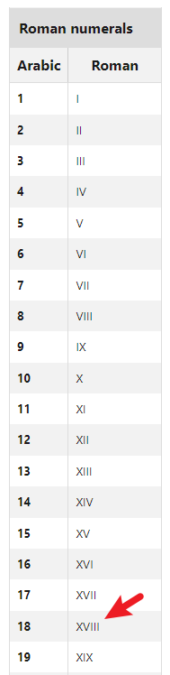
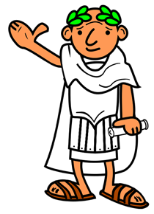
Vraag 10 18

Slide 12
Ronde 8

Slide 13
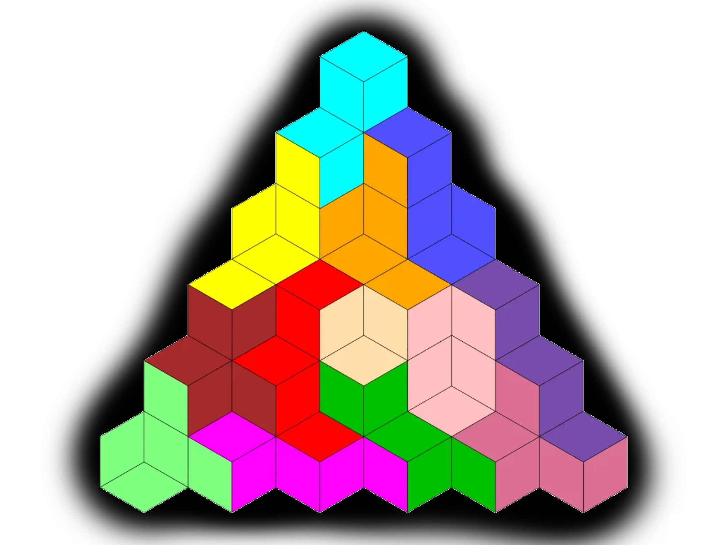
Rode draad

